Slide 1
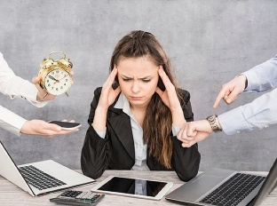
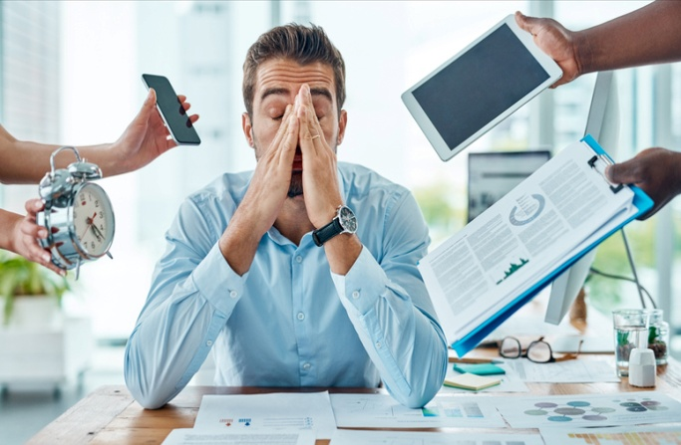
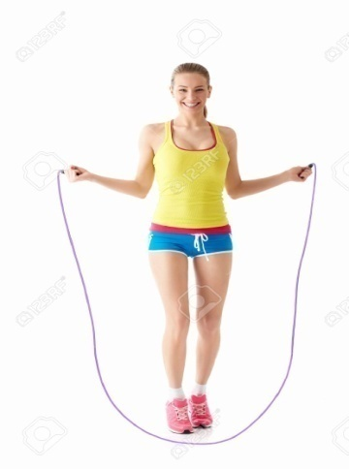
TRÉNING NA DOMA
Pohyb = elixír zdravia
Keď máš tento pocit
riešením je

Slide 2
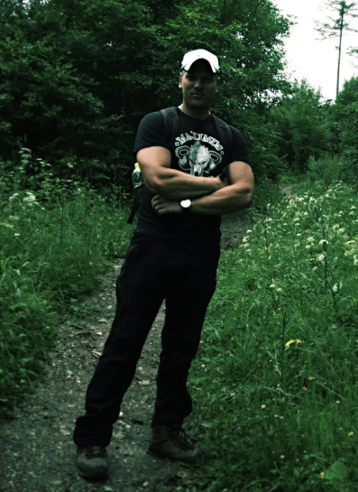
TRÉNING NA DOMA
VYTVORIL: MGR. LUKÁŠ HABOVŠTIAK
ÚVODNÉ INFORMÁCIE
Spusti si na mobile stopky
Tlačidlom F5 na klávesnici si zapni prezentáciu
Počas tréningu sa riaď pokynmi, ktoré uvidíš v prezentácii
Po docvičení nezabudni stopnúť výsledný čas a poslať mi ho
na Edupage

Slide 3
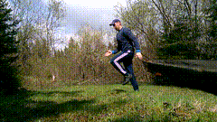
A) Rozvičenie
ZAČÍNAME ZA
PRIPRAV SA NA PRVÝ CVIK

Slide 5
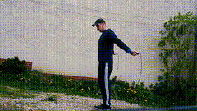

Slide 6
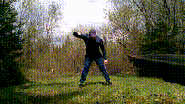

Slide 7
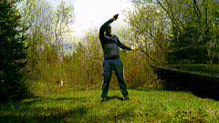

Slide 8
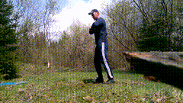

Slide 9
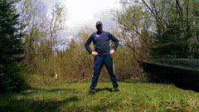

Slide 10
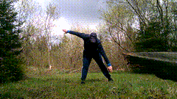

Slide 11
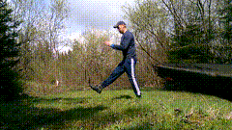

Slide 12
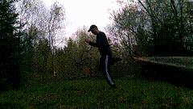

Slide 13
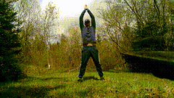

Slide 14
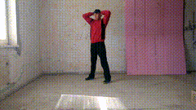

Slide 15
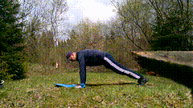

Slide 16
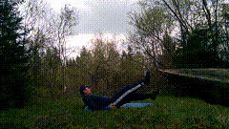

Slide 17
ZAČÍNAME ZA
PRVÉ KOLO
KRUHOVÝ TRÉNING
S VLASTNÝM TELOM
PRIPRAV SA NA PRVÝ CVIK

Slide 18
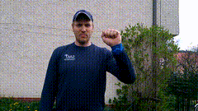
1.

Slide 19
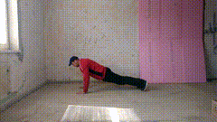
PAUZA
PRIPRAV SA NA ĎALŠÍ CVIK

Slide 20
3.

Slide 21
PAUZA
PRIPRAV SA NA ĎALŠÍ CVIK

Slide 22
2.

Slide 23
PAUZA
PRIPRAV SA NA ĎALŠÍ CVIK

Slide 24
4.

Slide 25
PAUZA
PRIPRAV SA NA ĎALŠÍ CVIK

Slide 26
5.

Slide 27
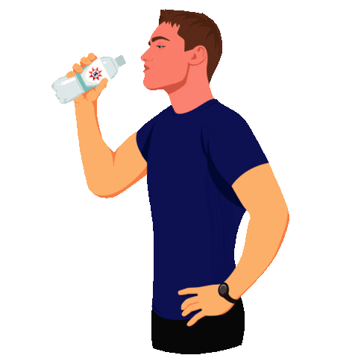
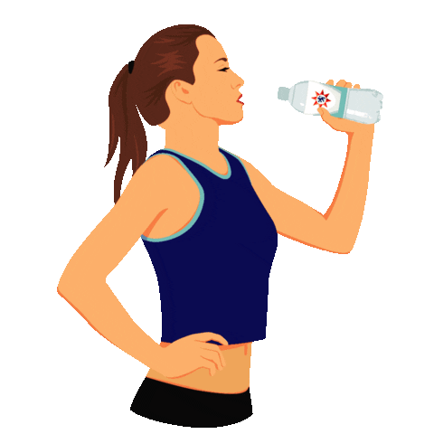
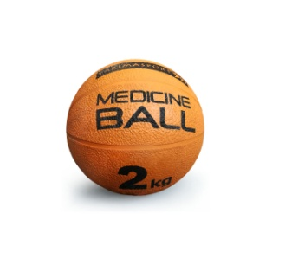
KONIEC PRVÉHO KOLA NASLEDUJE PAUZA 60 SEKÚND

Slide 28
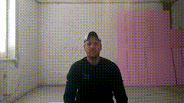
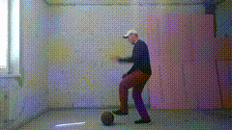
ZAČÍNAME ZA
DRUHÉ KOLO
KRUHOVÝ TRÉNING
S LOPTOU
V tomto kole budeš potrebovať
PRIPRAV SA NA PRVÝ CVIK

Slide 29
1.

Slide 30
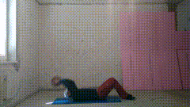
PAUZA
PRIPRAV SA NA ĎALŠÍ CVIK

Slide 31
2.

Slide 32
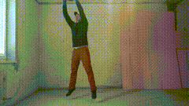
PAUZA
PRIPRAV SA NA ĎALŠÍ CVIK

Slide 33
3.

Slide 34
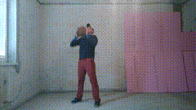
PAUZA
PRIPRAV SA NA ĎALŠÍ CVIK

Slide 35
4.

Slide 36
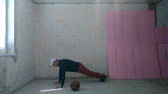
PAUZA
PRIPRAV SA NA ĎALŠÍ CVIK

Slide 37
5.

Slide 38
KONIEC DRUHÉHO KOLA NASLEDUJE PAUZA 60 SEKÚND

Slide 39
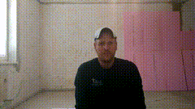
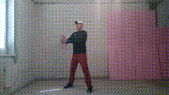
TRETIE KOLO KRUHOVÝ TRÉNING S PET FĽAŠAMI
V tomto kole budeš potrebovať
ZAČÍNAME ZA
PRIPRAV SA NA PRVÝ CVIK

Slide 40
1.

Slide 41
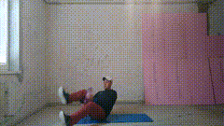
PAUZA
PRIPRAV SA NA ĎALŠÍ CVIK

Slide 42
2.

Slide 43
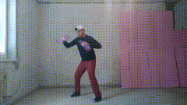
PAUZA
PRIPRAV SA NA ĎALŠÍ CVIK

Slide 44
3.

Slide 45
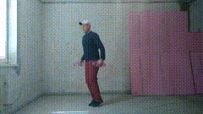
PAUZA
PRIPRAV SA NA ĎALŠÍ CVIK

Slide 46
4.

Slide 47
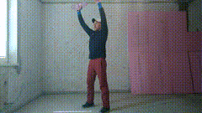
PAUZA
PRIPRAV SA NA ĎALŠÍ CVIK

Slide 48
5.

Slide 49
KONIEC TRETIEHO KOLA NASLEDUJE PAUZA 60 SEKÚND

Slide 50
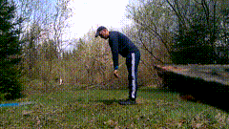
ZAČÍNAME ZA
C) ZÁVEREČNÉ UKĽUDNENIE
PRIPRAV SA NA PRVÝ CVIK

Slide 52
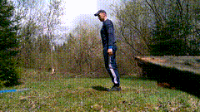

Slide 53
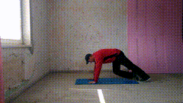

Slide 55
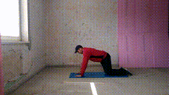

Slide 56
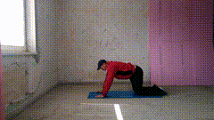

Slide 57
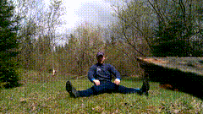

Slide 58
GRATULUJEM
ABSOLVOVAL/A SI CELÝ TRÉNING
VERÍM ŽE SI SI SO MNOU DOBRE ZACVIČIL/A A NEZABUDNI NABUDÚCE POKRAČUJEME ZNOVA !!!

